Slide 1
C 프로그래밍 1
Lecture Note #07
조용주
ycho@smu.ac.kr

Slide 2









Chapter 07-1. while문에 의한 문장의 반복
윤성우의
열혈 C 프로그래밍
윤성우 저 열혈강의 C 프로그래밍 개정판

Slide 3
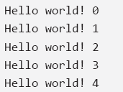
반복(Loop)문의 이해와 while 문
반복문이란
한 개 이상의 문장을 두 번 이상 반복 실행하기 위해서 구성하는 문장
반복문의 종류
while, do-while, for
반복의 목적이 되는 대상
변수 num은 반복의 횟수를 조절하기 위한 것!
실행결과
int main(void) {
int num = 0;
while (num < 5) {
printf("Hello world! %d\n", num);
num = num++;
}
return 0;
}
while 반복문
중괄호 내부 반복영역

Slide 4
반복문
모든 반복문에서 반복의 대상이 한 문장이면 중괄호 생략 가능
반복문 안에서도 들여쓰기 함
while (num < 5) {
printf("Hello world! %d\n", num);
}
들여쓰기를 하지 않은 것
들여쓰기를 한 것
int main(void)
{
int num=0;
while(num<5)
{
printf("Hello world! %d \n", num);
num++;
}
return 0;
}
int main(void)
{
int num=0;
while(num<5)
{
printf("Hello world! %d \n", num);
num++;
}
return 0;
}

Slide 5
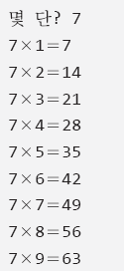
구구단의 출력
구구단은 반복문을 이해하는데 사용되는 대표적 예제
이후에 구구단 전체를 출력하는 예제를 볼 예정 (중첩)
int main(void) {
int dan = 0, num = 1;
printf("몇 단? ");
scanf("%d", &dan);
while (num < 10) {
printf("%d x %d = %d\n", dan, num,
dan * num);
num++;
}
return 0;
}
실행결과

Slide 6
무한 반복의 구성
while (1) {
printf("%d x %d = %d\n", dan, num,
dan * num);
num++;
}
숫자 1은 '참'을 의미하므로 반복문의 조건은 계속해서 '참'이 됨
이렇듯 반복문의 탈출 조건이 성립하지 않는 경우 무한 반복을 형성한다고 함
이러한 무한 반복은 실수로 만드는 경우도 있지만, break문과 함께 유용하게 사용되기도 함

Slide 7
while문의 중첩
while문 안에 while문이 존재하는 상태를 의미함
int main(void) {
int dan = 2, num = 0;
while (dan < 10) { /* 2단부터 9단까지 반복*/
num = 1; /* 새로운 단의 시작을 위해 */
while (num < 10) { /* 1부터 9의 곱을 표현 */
printf("%d x %d = %d\n", dan, num,
dan * num);
num++;
}
dan++;
}
return 0;
}
안쪽 while문
바깥쪽 while문

Slide 8
Chapter 07-2. do~while문에 의한 문장의 반복
윤성우의
열혈 C 프로그래밍
윤성우 저 열혈강의 C 프로그래밍 개정판

Slide 9
do~while문의 기본 구성
do {
printf("Hello World!\n");
num++;
} while (num < 3);
반복 조건 검사를 반복문의 마지막에 진행하는 형태이므로 최소한 1회는 반복영역을 실행 → while문과의 가장 큰 차이점

Slide 10
do~while문이 자연스러운 상황
동일한 횟수를 반복하는 반복문들
while (num < 10) {
printf("%d x %d = %d\n", dan, num, dan * num);
num++;
}
do {
printf("%d x %d = %d\n", dan, num, dan * num);
num++;
} while (num < 3);

Slide 11
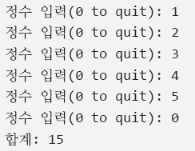
int main(void) {
int sum = 0, num = 0;
do {
printf("정수 입력(0 to quit): ");
scanf("%d", &num);
sum += num;
} while (num != 0);
printf("합계: %d\n", sum);
return 0;
}
실행결과
최소한 1회 이상 실행되어야 하는 반복은 do~while문으로 구성

Slide 12
Chapter 07-3. for문에 의한 문장의 반복
윤성우의
열혈 C 프로그래밍
윤성우 저 열혈강의 C 프로그래밍 개정판

Slide 13
반복문의 필수 3요소
int main(void) {
int num = 0; /*필수요소 1. 반복을 위한 변수 정의*/
while (num < 3) {/*필수요소 2. 반복의 조건 검사*/
printf("Hi~");
/* 필수요소 3. 반복의 조건을 '거짓'으로 만들기 위한 연산 */
num++;
}
…
return 0;
}

Slide 14
반복문의 필수 3요소
정해진 횟수의 반복을 위해서는 한 개의 변수가 필요함
그 변수를 기반으로 하는 조건 검사가 필요
조건검사가 false가 되게 하기 위한 연산이 필요
while문에서는 반복문에 필요한 세 가지 요소가 여러 행에 걸쳐 분산되어 있어 반복의 횟수를 바로 인식하는 것이 어려움
이 세 가지를 한 줄에 표시하도록 만든 것이 for 반복문

Slide 15
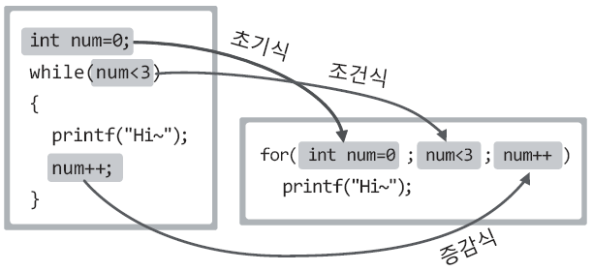
for문의 구조와 이해
for (초기식; 조건식; 증감식) {
반복 대상이 되는 문장들
}

Slide 16
for문의 구조와 이해
int main(void) {
int num;
for (num = 0; num < 3; num++)
printf("Hi~");
…
}
일부 컴파일러는 여전히 초기식에서의 변수 선언을 허용하지 않음
for문의 반복 영역이 한 줄이면 중괄호 생략 가능

Slide 17
for 문의 흐름 이해
for문의 구성요소
초기식
본격적으로 반복을 시작하기 전에 한 번만 실행됨
조건식
매 반복의 시작에 앞서 실행됨
결과를 바탕으로 반복 또는 정지를 결정
증감식
매 반복 실행 후에 연산이 이루어짐

Slide 18
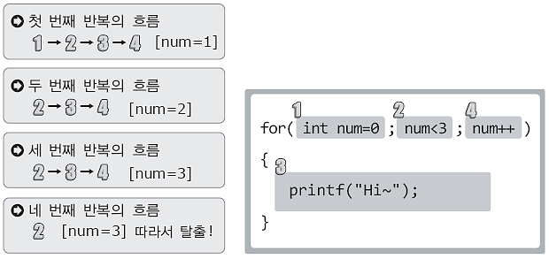
for 문의 흐름 이해

Slide 19

for문 기반의 다양한 예제
int main(void) {
int sum = 0;
int i, num;
printf("0부터 num까지의 덧셈, num은? ");
scanf("%d", &num);
for (i = 0; i < num+1; i++)
sum += i;
printf("0부터 %d까지 덧셈 결과: %d\n", num, sum);
return 0;
}
실행결과

Slide 20
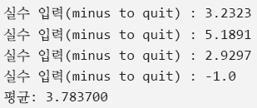
for문 기반의 다양한 예제
int main(void) {
double sum = 0.0;
double input = 0.0;
int num = 0;
for ( ; input >= 0.0; ) {
sum += input;
printf("실수 입력(minus to quit): ");
scanf("%lf, &input);
num++;
}
printf("평균: %f\n", sum / (num – 1));
return 0;
}
실행결과
코드에 문제 있음

Slide 21
int main(void) {
int dan, num;
for (dan = 2; dan < 10; dan++) {
for (num = 1; num < 10; num++) {
printf("%d x %d = %d\n", dan, num,
dan * num);
}
printf("\n");
}
return 0;
}
for 문의 중첩은 while, do-while과 비슷함

Slide 22

Chapter 07이 끝났습니다. 질문 있으신지요?

